Slide 1
SABIEDRISKĀ ZINĀTNE
(CITIZEN SCIENCE)

Slide 2
Sabiedriskā zinātne (citizen science)
ECSA PRINCIPI
Koprade
    Sabiedrības iesaiste pētniecības procesos
    Sadarbība ar zinātniekiem un zinātniskajām institūcijām
    Amatierzinātnieku IESAISTE jebkurā pētniecības fāzē (jautājumi, metodes, datu ievākšana un analīze)
Pievienotā vērtība
    Sabiedrība (jaunas zināšanas, nozīmīgie jautājumi & zināšanas, ieguldījums pētniecības rezultātos)
    Zinātnē: tiek radītas jaunas zināšanas, atbildes uz pētn.hipotēzēm
Divvirzienu komunikācija
    Piekļuve pētījumu datiem
    Iegūt labumu no zināšanām, pieaug interese
    Līdzdalība zinātnē kritiskā domāšana
    Praktiska zināšanu pielietošana brīvā laika pavadīšanai
4
Notes:
Sabiedriskā zinātne (Citizen Science), jeb amatierzinātne ir plašs jēdziens, kas ietver sabiedrības iesaisti zinātniskajā procesā un zināšanu kopradi (co-creation) ar profesionāliem zinātniekiem visās zinātņu nozarēs.
Atvērtās zinātnes stratēģijā sabiedriskā zinātne tiek definēta kā zinātniskais darbs, ko veic sabiedrības pārstāvji, sadarbojoties ar profesionāliem zinātniekiem un zinātniskajām institūcijām vai to vadībā.
Amatierzinātnes devums var būt ne tikai zinātnisks, bet arī sociāls. Tādējādi amatierzinātne skatāma arī kā sociālās politikas objekts un instruments, kuras mērķi un uzdevumi, piemēram, iedzīvotāju spējināšana (empowerment of citizens), vienlīdzīga iekļaušana un līdzdalība, var atšķirties no zinātnes politikas gaidām no amatierzinātnes un tās organizēšanas un kontroles praktiskajiem uzdevumiem, piemēram, datu kvalitātes nodrošināšanas vai optimālas amatierzinātnieku līdzdalības organizācijas (Šis no LV atvērtās zinātnes pētījuma).

Slide 3

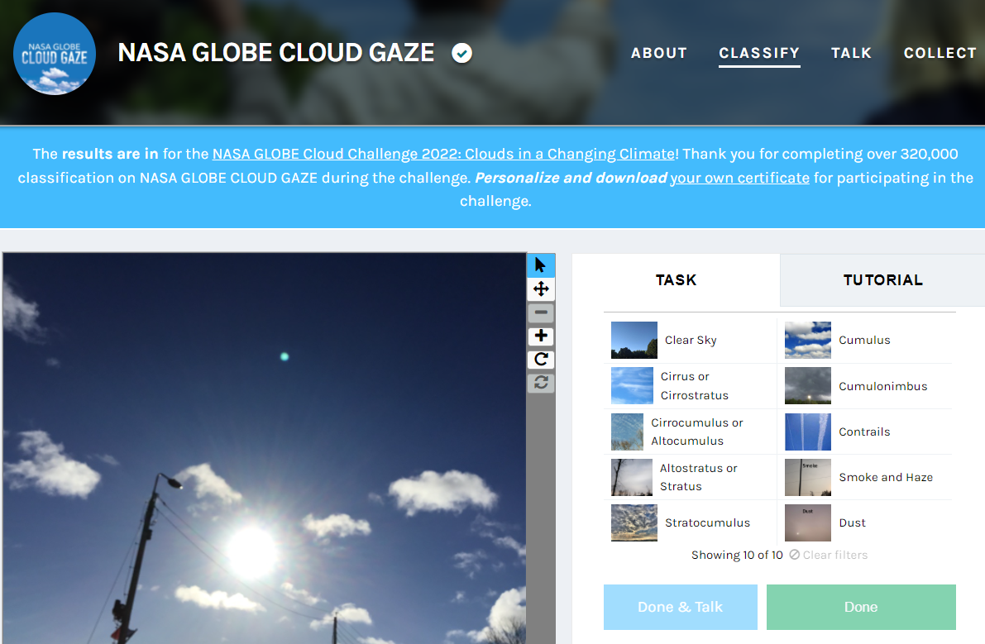
Sabiedriskās zinātnes projekta piemērs
Mērķis, hipotēze
Metodoloģija (datu ievākšana, analīze, pamācība iesaistītajiem)
Aktivitāte – iesaista amatierzinātniekus kā projekta dalībniekus, partnerus vai pat vadītājus
Reāls pienesums pētniekiem un sabiedrībai; datu pieejamība
2

Slide 4

Sabiedriskās zinātnes iniciatīvas
i
Atvērtās zinātnes stratēģijā apzinātas arī Latvijas sabiedriskās zinātnes iniciatīvas
Latvijā:
Dabasdati, iesaisties.lv, Mana jūra, Mūsu gaiss – Pilsēta cilvēkiem u.c.
Citviet:
Eiropā: https://eu-citizen.science/ (platforma, kur dalīties ar zināšanām, projektiem u.c.)
European Citizen Science Association (ECSA);
Pasaulē: Zooniverse, The Audobon Christmas Bird Count (senākā sab.zinātnes iniciatīva), Adventure Scientists
informatīvais atbalsts
6
Notes:
Koordinēt zinātnes komunikācijas pasākumu īstenošanu un mērķi veicināt sabiedrības iesaisti zinātnē (IZM kā atbildīgā institūcija)
Citizen Science Working Group of the Open Science Policy Platform (2018). Recommendations of the OSPP on Citizen Science.
https://ec.europa.eu/research/openscience/pdf/citizen_science_recomendations.pdf ,
LU Literatūras, folkloras un mākslas institūta (LU LFMI) akcijas un pastāvīgie amatierzinātnes un digitālās koprades (crowdsourcing) projekti, kas kopš 2019.gada sagrupēti vienviet - portālā “Iesaisties.lv”

Slide 5
PALDIES!

